Slide 1
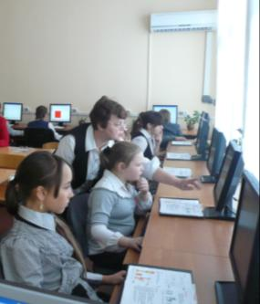
«Компьютер и дети: новые возможности и новые проблемы»
Петрусенко Т.Н. (выступление на родительском собрании 12.03.12.)

Slide 2
«Нет ни одного достижения человеческого ума, которое человечество не могло бы обратить себе во вред»
Александр Гаврилов, гл. редактор «Книжного обозрения»

Slide 3
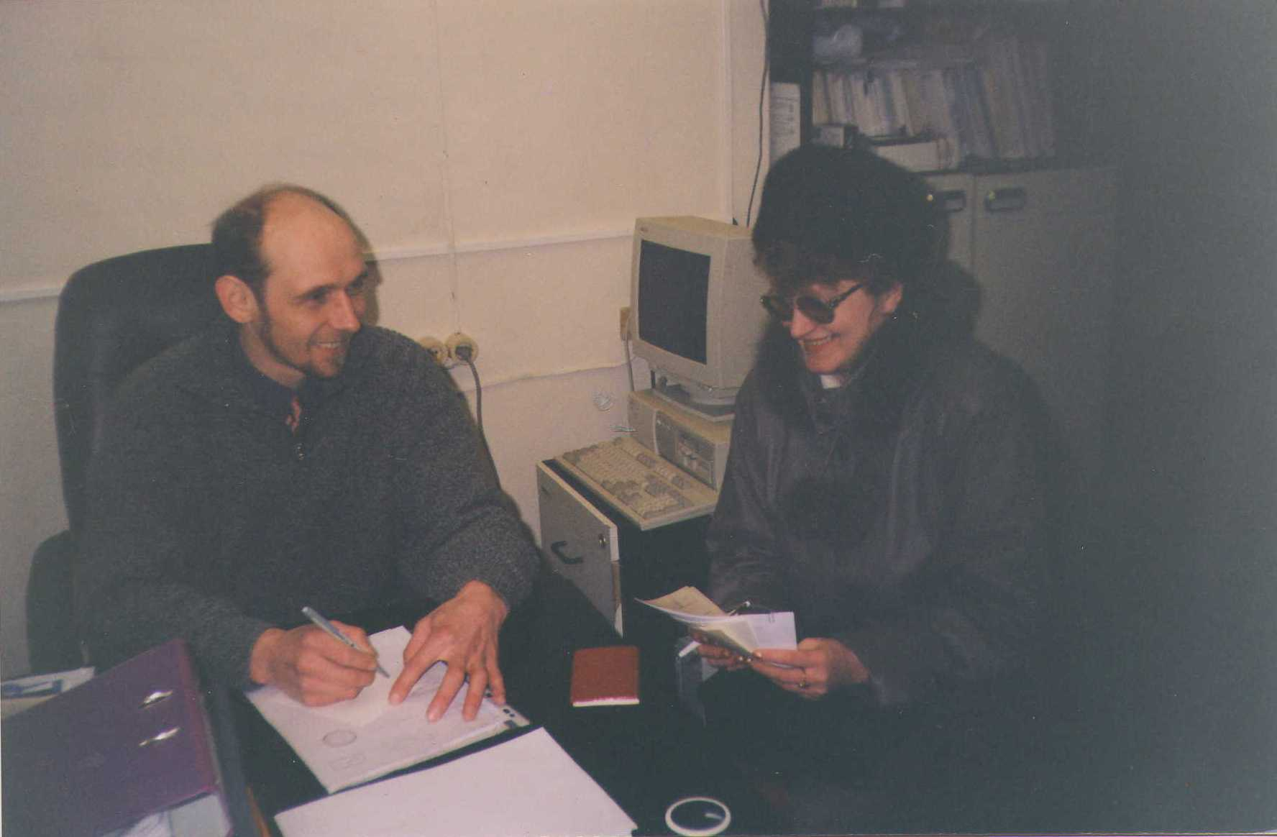
Материально-техническое оснащение процесса информатизации
Апрель 1999г.
Тверьуниверсалбанк.
«Вручение дарственного компьютера»

Slide 5
Количество обучающихся на один ПК, использующийся в учебном процессе

Slide 6
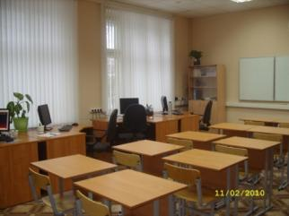
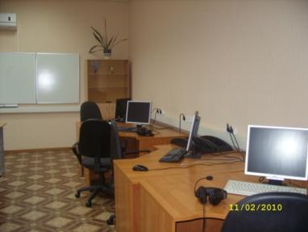
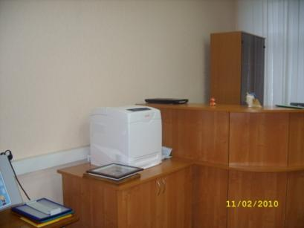
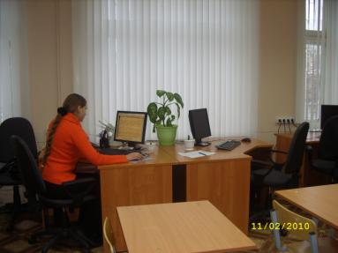
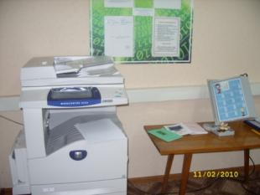

Slide 7
Посещение обучающимися ИЦГ

Slide 8
Формирование компьютерной грамотности в семьях обучающихся

Slide 9
ИКТ- компетентность обучающихся
Курсы начальной школы

Slide 12
Компьютерные игры развивают у ребенка: быстроту реакции мелкую моторику рук визуальное восприятие объектов память и внимание логическое мышление зрительно-моторную координацию

Slide 13
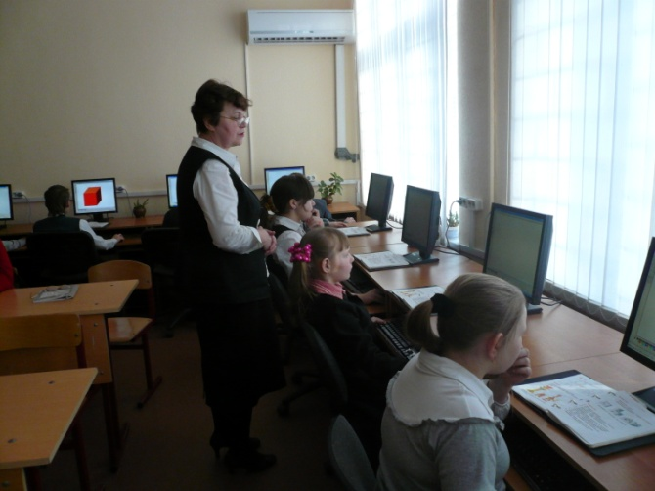
Компьютерные игры учат ребенка: классифицировать и обобщать аналитически мыслить в нестандартной ситуации добиваться своей цели совершенствовать интеллектуальные навыки чувствовать себя увереннее в мире современных технологий заниматься играя

Slide 14
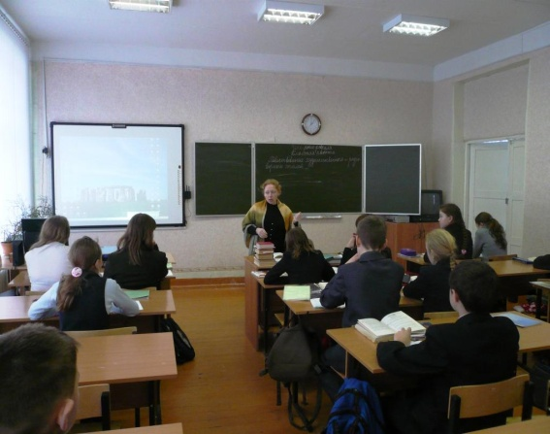
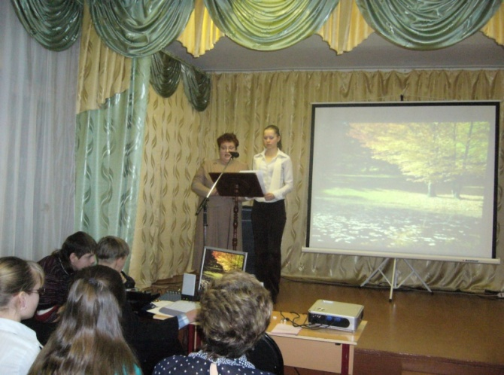
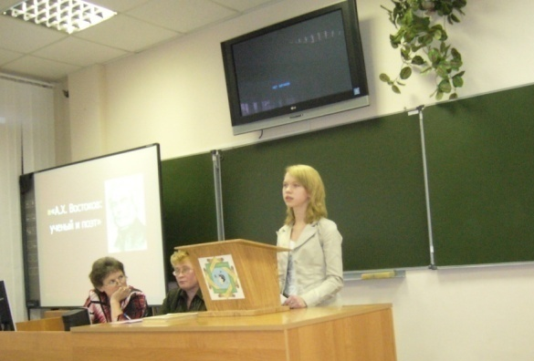
для обучающихся:
Новые возможности обучения
Подготовка к ЕГЭ
Учеба становится интереснее
Современное виртуальное общение
Участие в конкурсах любого уровня
Организация досуга
Самопрезентация
Удовольствие от современной
и успешной деятельности

Slide 17
ПРОБЛЕМЫ Компьютерная зависимость
Какое место в твоей жизни занимает компьютер?
Для каких целей тебе нужен компьютер?

Slide 18
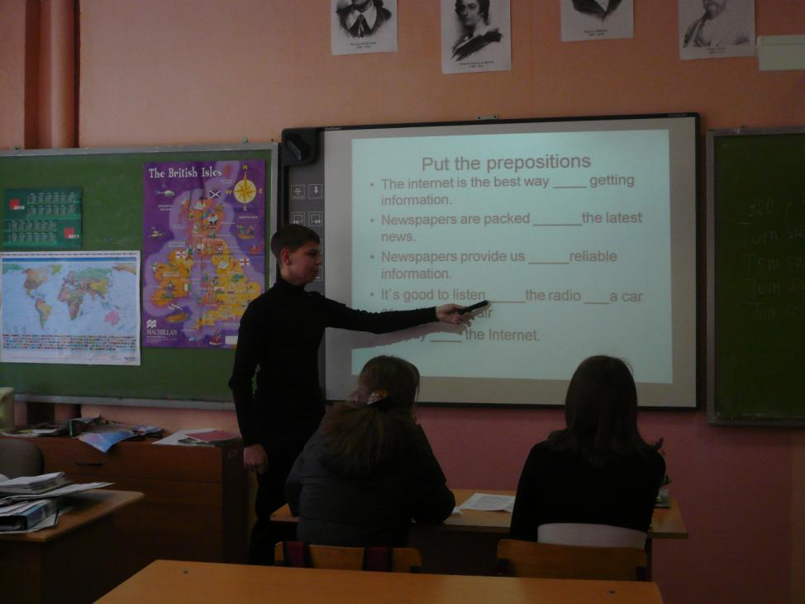
Негативные факторы
Нахождение перед компьютером в течение дня:
3-4 года - 25 минут
5-6 лет - 35 минут
7-8 лет - 40 минут
Непрерывная длительность
занятий:
1-4 кл. -15 минут
5 -7кл. -20 минут
8-9 кл. -25 минут
10-11кл. -30 минут первое занятие
20 минут второе

Slide 19
Влияние ПК на здоровье обучающихся
Сколько времени ты проводишь за компьютером?

Slide 20
Негативные факторы
Излучения от компьютера
5 правил безопасности:
1. Компьютер следует расположить в углу или задней поверхностью к стене.
2. В помещении, где используется компьютер, необходима ежедневная влажная уборка. Поэтому пол в нем не надо закрывать паласом или ковром.
3. До и после работы на компьютере следует протирать экран слегка увлажненной чистой тряпкой или губкой.
4. Считается, что наши зеленые друзья - кактусы - тоже помогают уменьшить негативное влияние компьютера.
5. Не забывайте почаще проветривать комнату, а аквариум или другие емкости с водой увеличивают влажность воздуха.

Slide 21
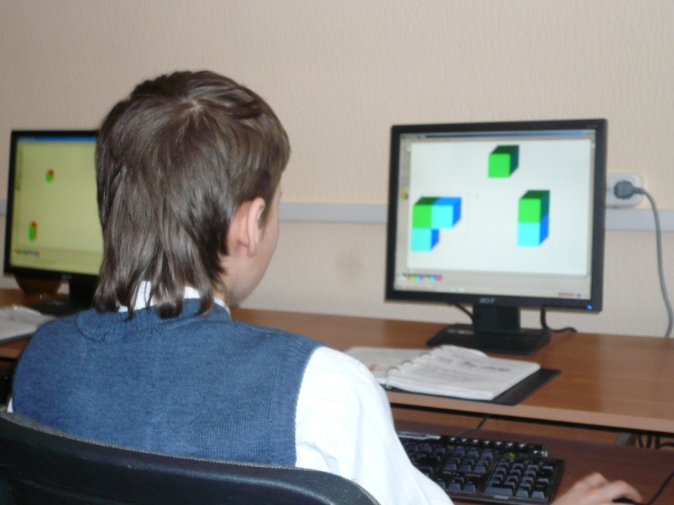
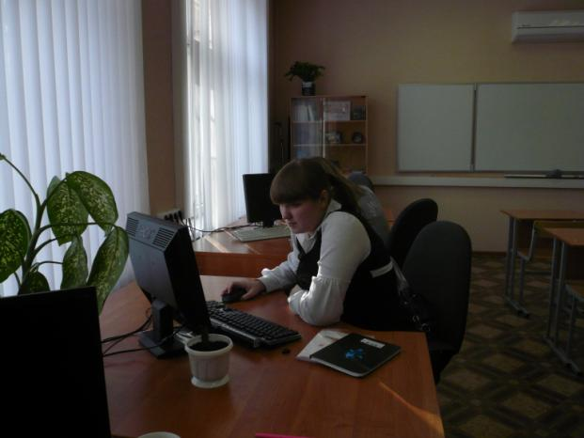
Негативные факторы
Нагрузка на глаза
Статическая нагрузка
Нервно-эмоциональное напряжение
Переутомление

Slide 22
Уход от реального в виртуальный мир (деградация социальных связей, агрессивность, асоциальное поведение)
Увлекаешься ли ты чтением книг?

Slide 23
Проблемы общения
Как ты предпочитаешь общаться с друзьями?

Slide 24
«Никакой прогресс и модернизация невозможны без ИТ: это касается и научно-технической сферы, и собственно вопросов управления, и даже вопросов укрепления демократии в стране»
Д.Медведев

